Slide 1

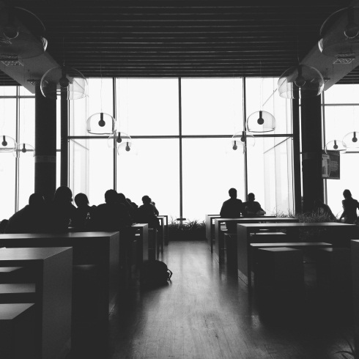
学习单元三 平面设计制作
项目一 平面广告设计
●任务一 设计招贴广告 ●任务二 设计DM广告

Slide 2
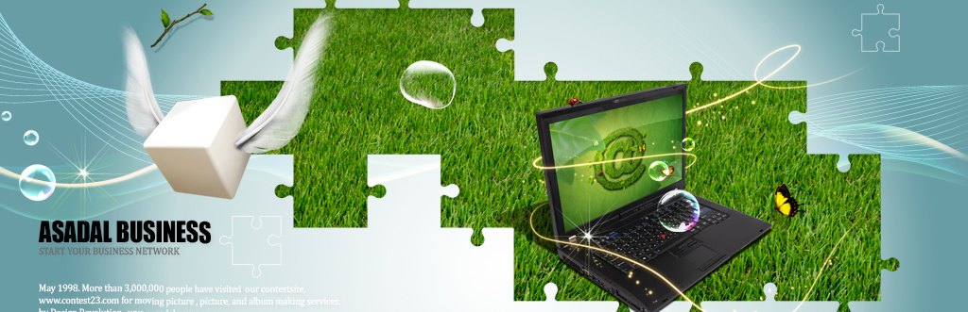

项目分析
本项目以任务驱动法展开，让学生在任务的引导下，通过分析任务寻求解决问题的方法来学习版式设计的相关知识。激发学生学习的主动性，刺激学生的探索能力和独立处理问题的能力，从而提高学生的实践能力。
本课程分为2 个任务，分别是设计招贴广告、设计DM 广告。通过任务引领让学生在实践训练中逐步掌握不同类型的广告设计的制作步骤、设计方法与技巧、广告的版式设计方法与技巧等知识点，以达到初步熟悉平面广告设计的目的。
任务一：设计招贴广告（主要分商业类招贴设计和公益类招贴设计）。本任务首先介绍平面广告设计的基本概念、原理、分类，然后通过案例让学生掌握招贴广告的特点、招贴广告设计的方法和创意技巧。
任务二：设计DM 广告，本任务主要通过案例和活动让学生了解DM 广告设计的原则、DM 广告创意的表现方法以及DM 广告设计的构成要素、DM 广告的版面编排和工作流程等内容。

Slide 3
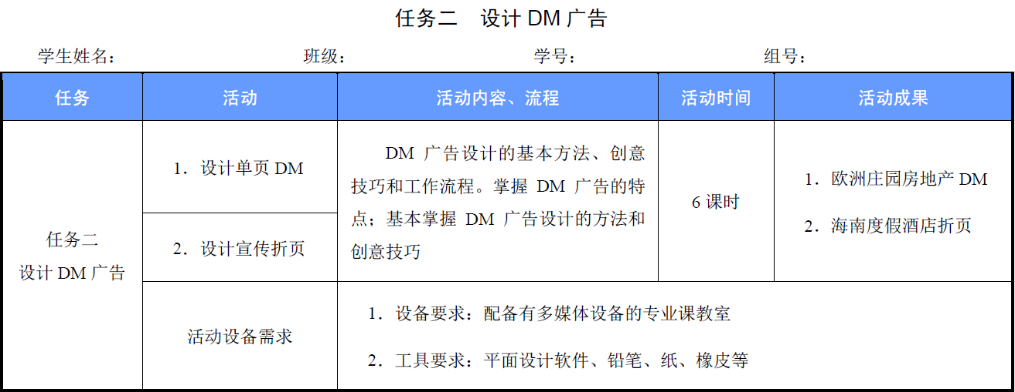
项目工作单

Slide 4
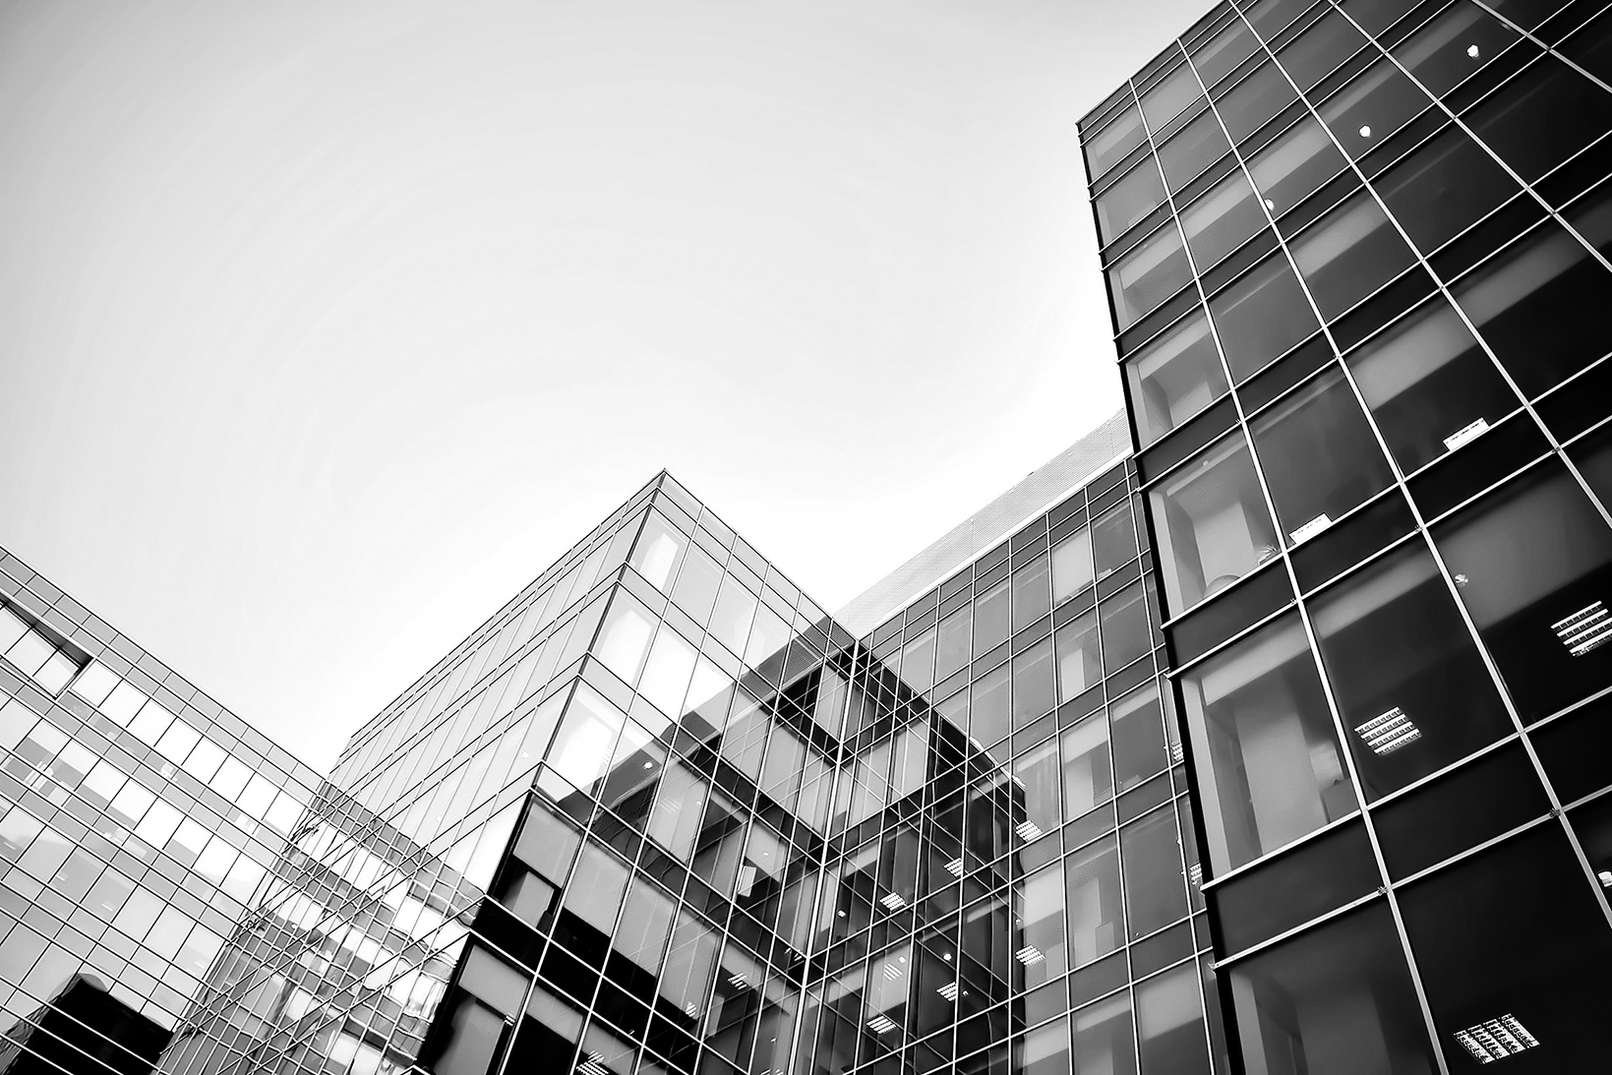

任务二 设计DM 广告

Slide 5

项目实施
本任务主要通过设计DM 广告，了解DM 广告设计的基本方法、创意技巧和工作流程，了解DM 广告的特点，掌握DM 广告设计的方法和创意技巧。

Slide 6

活动1 设计商业类招贴
活动描述
工作环境
相关知识
活动实施

Slide 7
活动描述
通过设计DM，了解DM 的构成要素及DM 设计的基础知识、制作流程及设计的方法与技巧。

Slide 8
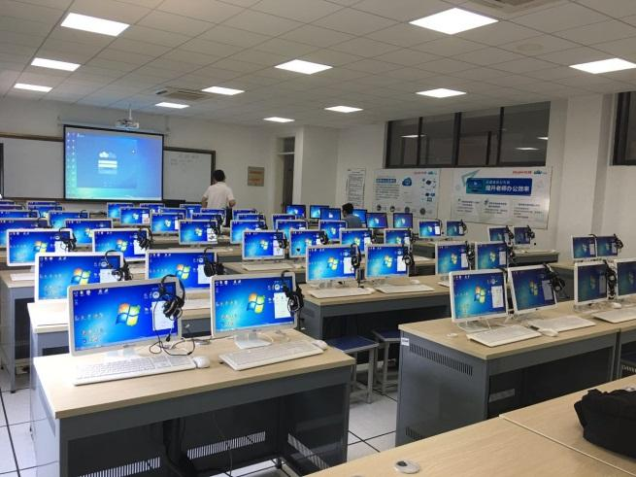
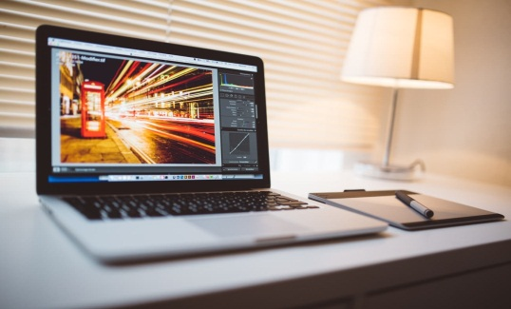
工作环境
环境要求
教室、多媒体机房、实物投影仪等。
所需工具
平面设计软件、铅笔、纸、橡皮等。

Slide 9
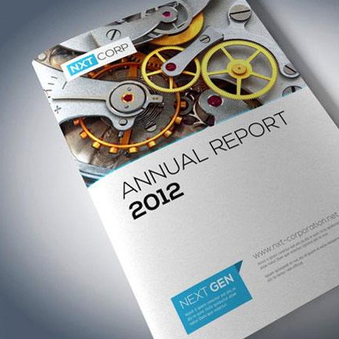
相关知识
（1）DM 广告的含义。
DM 是英文“Direct Mail Advertising”的简称，直译为“直接邮寄广告”，即通过邮寄、赠送等形式，将宣传广告送到消费者手中、家里或公司等地。
DM 广告设计的基本特征与原则

Slide 10
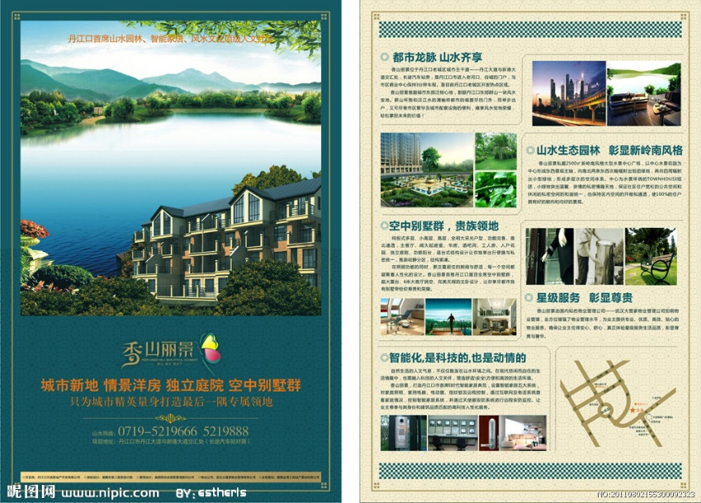
相关知识
① DM 的优点。
DM 比其他广告媒体更有针对性，可以有目的地选择目标对象，减少资源浪费。
DM 是对事先选定的对象直接投递广告，一对一地直接投递，可以减少信息传递过程中的资源流失，取得更好的广告效果。
DM 的形式比较自由，内容也没有太多的局限，有利于设计者的发挥，容易设计出比较有特色的设计作品，方便消费者的关注。

Slide 11
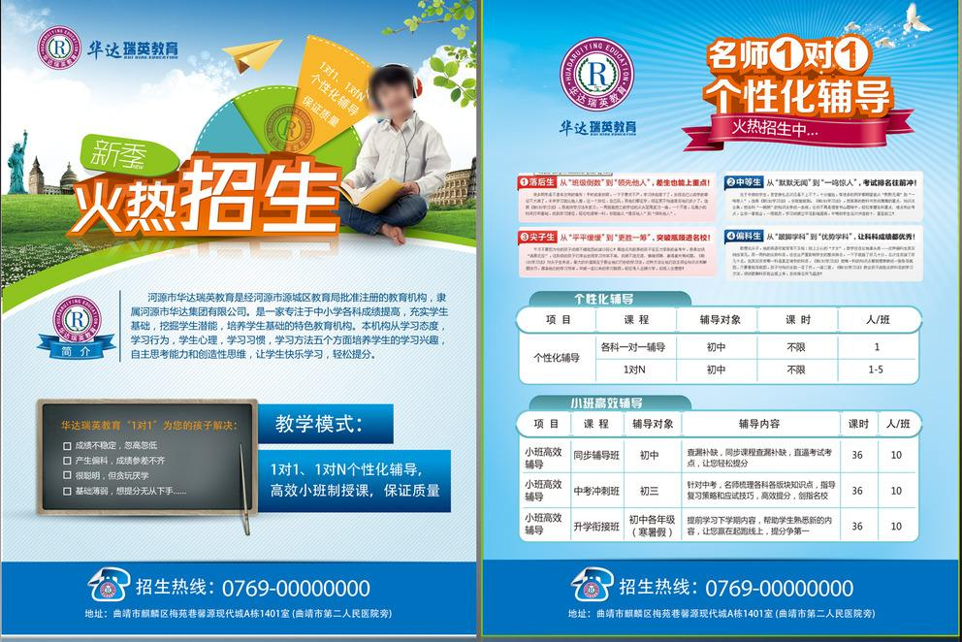
相关知识
② DM 的特色。
DM 可对新产品提供新资讯和服务的最佳说明。在文艺相关知识上，如戏剧、舞蹈、音乐、美术，亦能提供最好的资讯。在对象的选择上，具有区隔化特征，如根据区域、性別、年龄、职业、生活形态、购买者消费心理来做选择。版面的使用上，有较充裕的空间来做表现。

Slide 12
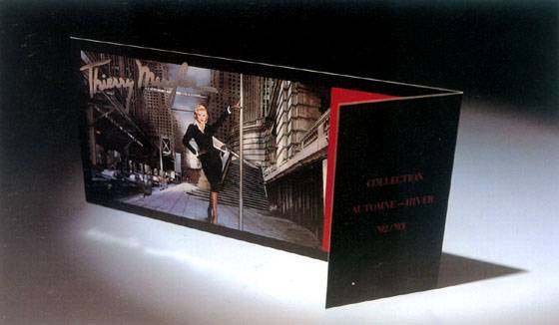
相关知识
（2）DM 的形式。
DM 邮件广告的形式：如名信片、信函、目录、简介、宣传单、便笺、入场券、小册子或折页传单、企业刊物等。
① 信函、明信片。
通常已印“国内邮资已付”，构成元素有标题、文案和图饰、色彩的设计等。
② 传单。
传单又称广告传单或小页广告传单或单张广告，也可放进报纸随派报员投递客户，又可称夹报广告，可用以对店面、打折产品、新产品进行介绍。

Slide 13


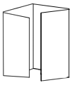
相关知识
③ 折叠式广告。
将纸张折叠成信函（不必用信封）或折叠成传单，有两折、三折、四折等。按形式分有普通折（图3-1-87）、风琴折（图3-1-88）、对门折（图3-1-89）等多种形式。
图3-1-87 普通折
图3-1-88 风琴折
图3-1-89 对门折

Slide 14
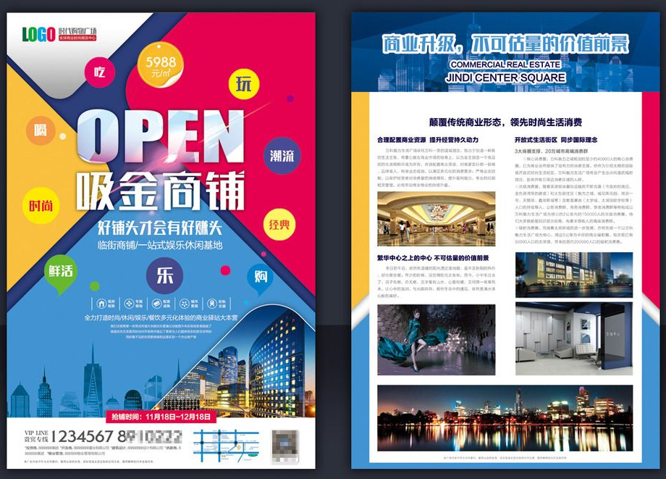
相关知识
（3）DM 设计的常用尺寸。
美国常用规格：国际贸易标准型21.6cm×28cm（展开尺寸）。
欧洲、日本常用规格：A4 型2lcm×29.7cm（展开尺寸）。
国内常用规格：2lcm×28.5cm（展开尺寸）。

Slide 15
相关知识
（4）DM 设计的程序。
接受委托
设定题目并写策划书
作出草图和设计方案
估价并被认可
正式制作
业可能会对版式提出意见和特别要求
商家或企
获得更详细的资料
最后核对
交付印刷
出片校正
大量印刷
反馈核实
进行投递
一般设计师所负责的是前10 项的内容，但了解全盘过程有利于设计师的制作，特别是有关印刷的内容，核对和印前准备是最容易出现问题的环节。问题越早被发现，所造成的损失也就越小。

Slide 16
相关知识
（5）DM 的风格确定。
① 面向年轻人的风格。
标题设计活泼，可采用颜色鲜艳的变形字体；选用充满活力的年轻人的照片；用色调和色相表现充满朝气的青春感。面向年轻人的DM 如图3-1-90 所示。
图3-1-90 Swatch 手表海报

Slide 17
相关知识
② 设计面向老年人的风格。
风格沉稳的表现形式，以暖色调为主色调，褐色等色彩温和、稳重，适合老年人，如图3-1-91 所示。
图3-1-91 黄金搭档脑白金广告

Slide 18
相关知识
③ 设计面向女性的风格。
风格优雅，纤细的主标题字体，以浅色的优雅色调为主色调，如紫色和浅蓝色，如图3-1-92 所示。
图3-1-92 化妆品广告

Slide 19
相关知识
④ 设计面向男性的风格。
有魄力的版式；对比强烈的鲜艳配色（使用纯色和深色搭配，如用蓝色表现理性，深色代表稳重）；画面有视觉冲击力。面向男性的DM 如图3-1-93 所示。
图3-1-93 汽车广告

Slide 20
相关知识
（6）DM 设计的原则。
① 中档品的DM。
轻松、爽朗，文字排列要稠密，颜色明朗鲜艳，尽量体现空间感。价格表不要与商品重叠在一起，要给人以容易亲近的感觉，如图3-1-94 所示。
图3-1-94 杜微作品

Slide 21
相关知识
② 高级品的DM 广告。
信息量被控制在最小限度，照片表现高级感效果，搭配颜色协调，大面积留白，内容文字要小，画面要有视觉冲击力，如图3-1-95 和图3-1-96 所示。
图3-1-95 大众甲壳虫汽车广告1
图3-1-96 大众甲壳虫汽车广告2

Slide 22
相关知识
③ 设计时髦感觉的DM。
相同大小的图片有节奏感，利用白色背景传递明朗干净的感觉，搭配颜色时避免使用强势的色块，保持色调平稳，文字说明简约，如图3-1-97 所示。
图3-1-97 苹果笔记本广告

Slide 23
相关知识
（7）DM 的视觉设计。
DM 视觉设计可配合视觉色彩，创造画面效果，将文字视为图形进行构图。可利用点、线、面来，并根据人的视觉流程设计画面，如图3-1-98 所示。
图3-1-98 绘本广告

Slide 24
相关知识
（1）学习DM 广告设计的方法。
① 要了解商品，熟知消费者的心理习性和规律。
② 设计要新颖、有创意，印刷要精致美观，吸引更多的眼球。
③ DM 的设计形式无法则，可视具体情况灵活掌握，自由发挥，出奇制胜。
④ 充分考虑其折叠方式，尺寸大小，实际重量，以便于邮寄。
⑤ 配图时，多选择与所传递信息有强烈关联的图案，刺激记忆。
⑥ 考虑色彩的魅力。
DM 设计的方法与技巧

Slide 25
相关知识
（2）DM 版式设计的技巧。
① 插图是DM 设计中常用的元素，插图的使用容易活跃版面气氛，让人感到轻松舒适，如图3-1-99所示。
图3-1-99 赵金善作品

Slide 26
相关知识
② 字体使用注意事项。
花体尽量少用，应使用汉仪、方正等常用字体。黑体、粗宋等常用来做标题，正文常用宋体、黑体、楷体（楷体常用于图注）。标题字号一般没有具体规定，而正文字号一般为9～10.5 号字，最佳为10～10.5号，同一内容要统一，各级标题的字号和字体尽量一致。运用书法字体时可以查阅中国书法大辞典中的名家字帖，以达到所需效果；英文正文字体一般以Times New Roman 为主，而标题限制不多，如图3-1-100所示。
图3-1-100 杜微作品

Slide 27
相关知识
③ 和谐的色彩搭配。
色彩的搭配需要考虑产品特点和受众特点。留白空间的运用是一种重要方法，会缓解其他的文字图片所产生的压力，让版面舒适，对比色或者近对比色的搭配会产生奇妙的醒目效果，如图3-1-101 所示。
图3-1-101 张侨作品

Slide 28
相关知识
④ 字体、符号在设计中的应用，如图3-1-102～图3-1-108 所示
图3-1-102 字体、符号在DM 设计中的应用1
图3-1-103 字体、符号在DM 设计中的应用2

Slide 29
相关知识
图3-1-104 字体、符号在DM 设计中的应用3
图3-1-105 字体、符号在DM 设计中的应用4

Slide 30
相关知识
图3-1-106 字体、符号在DM
设计中的应用5
图3-1-107 字体、符号在DM
设计中的应用6
图3-1-108 字体、符号在DM
设计中的应用7

Slide 31
相关知识
印刷完成后的印刷品，为了达到美观的效果，要将不整齐的边缘切掉，裁切需要一定的宽度，这个宽度就是出血。
（1）出血的大小：3mm，也就是在设计制作的时候要在成品尺寸外加出3mm 预留的出血位置，这样才能保证成品的美观，如图3-1-109 所示。
出血
图3-1-109 预留出血位置

Slide 32
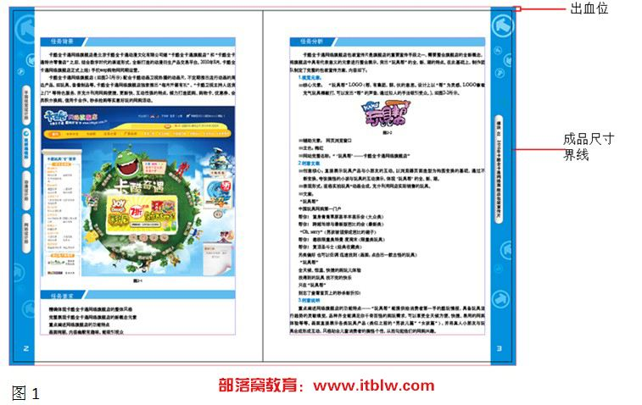
相关知识
（2）设置出血的注意事项。
① 带底纹的图像将底纹也延伸到3mm 出血里，这样就避免了裁切时白边的出现，所有背景图片都需要延续到出血线位置。
② 重要的文字和图像：在排版的时候要远离3mm 出血线，至少10mm 以上，以免裁切的时候被裁掉。
在制作电子版文件时，为了避免后期裁切时，将文字或图片内容误裁切，页面尺寸的四周各加3 毫米的出血数值，页面尺寸应该为216×291mm；同理，一般裁切线以内的3 毫米区域，是不允许出现文字或产品图片等内容的。

Slide 33
活动实施
（1）活动目标。
① 能够准确地分析欧洲庄园房地产公司的客户需求。
② 能够根据需求讨论制作创意方案。
③ 能够根据创意方案制作出既美观又实用的欧洲庄园房地产DM。
设计欧洲庄园房地产DM

Slide 34
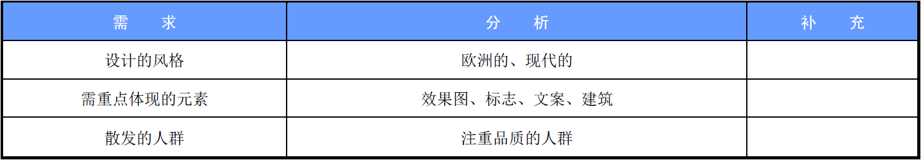
活动实施
（2）客户需求分析内容，如表3-1-3 所示。
① 欧洲庄园房地产DM 设计的风格是什么样的？是现代的还是古典的，是欧洲的还是亚洲的，是典雅的还是粗犷的？
② 该DM 设计中需要重点体现哪些元素？是效果图、标志、文案，还是建筑？
③ 该DM 应散发给什么人群？
④ 该招贴面向的人群是什么样的？高级白领还是普通市民？
表3-1-1 “昆区演出招贴”客户需求分析

Slide 35

活动实施
（3）素材整理。
根据已有素材和客户需求整理收集相关素材，建立专项文件夹。
房地产名称：欧洲庄园
广告语：让花园住进家里，满足你春暖花开的梦
开盘时间：10 月05 日盛大开盘
预售价格：22 800/平米
关键词：欧洲庄园、体验更多的温馨、感受更多的爱、中央别墅区、高端物业聚集地。
咨询热线：010-68889999。

Slide 36
活动实施
（4）小组讨论，确定创意方案。
全班同学分成3～4 组，确定组长，由组长带领大家讨论，确定创意方案。讨论的内容和思路，主要从客户需求分析出发。
① 设计的风格。
客户要求要体现欧洲庄园房地产的欧洲品质和现代感，怎样表现这样的风格？欧洲庄园这个楼盘要求突出欧洲品质，欧洲品质是什么样的感觉？色调要如何选择，暖色调还是冷色调？通过什么样的载体呈现？提到欧洲我们会想到这样一些词汇：城堡、田园、原野、油画、芭蕾舞、古典音乐、巧克力、蕾丝、管风琴、巴洛克、哥特、小资、精致、大气⋯⋯
② 面向的人群。
欧洲庄园房地产DM 设计面向的人群是注重品质的人群。如何吸引这部分人群的目光？用什么元素体现高品质？
根据分析，可总结出欧洲庄园的品质是大气的、精致的、自然的、优雅的、高贵的、亮丽的，根据这些总结，我们选择能够表现这些气质的色调，比如高贵的紫色、自然的绿色等。
将上述点一一讨论清楚，然后确定创意方案，撰写创意方案。

Slide 37
活动实施
（5）绘制草图，教师评议方案。
根据创意方案，各组绘制草图，与方案一起提交，做设计阐述，教师评议。
（6）资料存档。
素材图片和一稿、二稿、定稿分别进行归档，存入指定文件夹。文件夹以“昆曲演出招贴—××××年××月××日—作者”命名。
（7）活动汇报陈述。
各组展示设计成果，汇报设计感想体会。

Slide 38
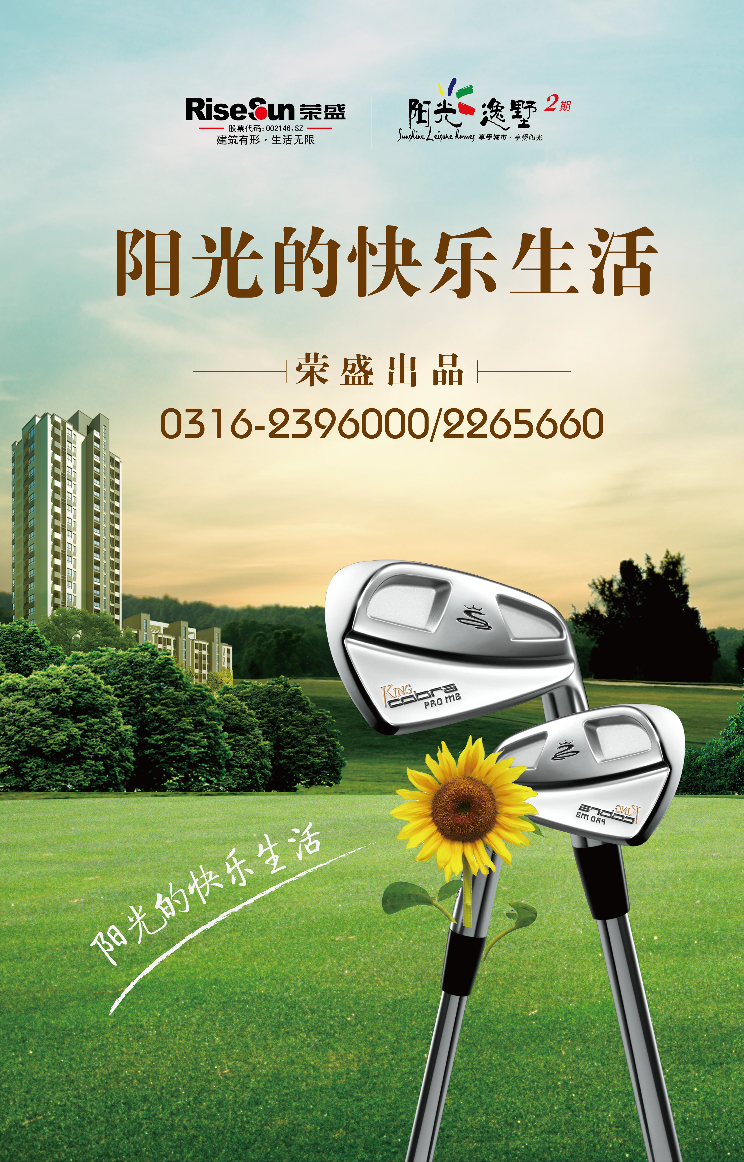
活动实施
2）作品赏析
“欧洲庄园房地产DM”如图所示。

Slide 39
活动实施

Slide 40
感谢各位观看

